Slide 1

МЕЖДУНАРОДНЫЙ ЦЕНТР ЗЕЛЕНЫХ ТЕХНОЛОГИЙ И ИНВЕСТИЦИОННЫХ ПРОЕКТОВ
Министерство экологии и природных ресурсов Республики Казахстан
Годовой отчет
по итогам 2024 года
г. Астана, 2025 г.

Slide 2

СОДЕРЖАНИЕ
Ключевые события 2024 года
Обращение Председателя Совета директоров
Обращение Председателя Правления
О Центре
Стратегия развития
Содействие переходу Республики Казахстан на принципы наилучших доступных техник
Развитие рынка зеленых технологий
Корпоративное управление
Информация о корпоративных событиях
Международное сотрудничество
Информационная работа
Система управление рисками и основные факторы риска
Устойчивое развитие
Управление человеческими ресурсами
Финансово-экономический обзор деятельности Центра
Аудит и финансовая отчетность
Цели и планы на 2025 год

Slide 3
КЛЮЧЕВЫЕ СОБЫТИЯ 2024 ГОДА
16
18
проектов
Справочников по НДТ
Утверждены постановлениями Правительства
Включены в Реестр «зеленых» технологий и проектов
COP29
2
выпускника GCIP-Kazakhstan
(стартапы Re-Compo и Ozen-M)
вошли в шестерку лучших финалистов GCIP Global конкурса зеленых проектов в рамках глобального форума Cleantech Days 2024 (Вена, Австрия). Стартап Ozen-M занял почетное второе место с номинацией «Самый многообещающий бизнес»
Обеспечение содержательного наполнения павильона Qazaqstan на СОР29 и подписание 21 документа c различными организациями

Slide 4
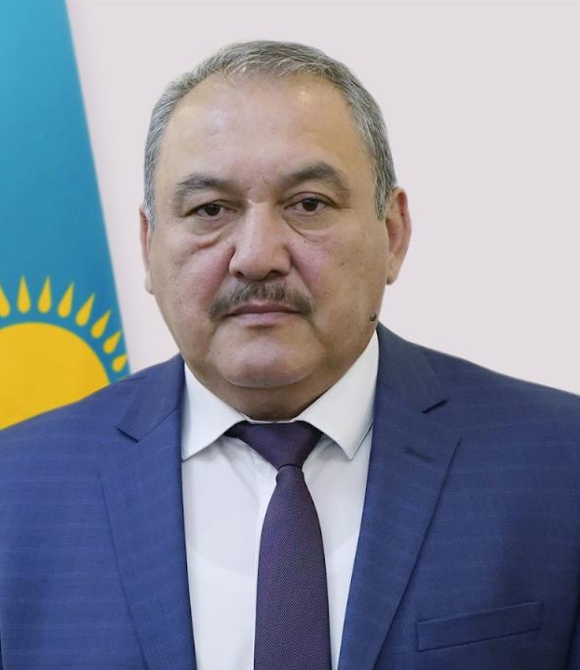
ОБРАЩЕНИЕ ПРЕДСЕДАТЕЛЯ СОВЕТА ДИРЕКТОРОВ
Уважаемые коллеги и партнеры!
В отчетном году Центр продолжил усилия на внедрении наилучших доступных технологий (НДТ) в промышленный сектор. Завершение разработки 20 справочников по НДТ для крупнейших предприятий I категории стало важным этапом на пути к снижению уровня выбросов и повышению энергоэффективности. Данные справочники представляют собой практические инструменты, позволяющие промышленным предприятиям внедрять передовые технологии и минимизировать их негативное воздействие на окружающую среду. Утверждение всех 20 справочников постановлениями Правительства Республики Казахстан подтверждает вклад Центра в достижение национальных экологических и энергетических целей.
Параллельно продолжилась реализация грантовых проектов в сотрудничестве с международными организациями. В частности, в рамках программы GCIP-Kazakhstan проведено 3 мероприятия «Investor Connect (февраль, сентябрь, декабрь 2024 года) с целью расширить осведомленность о возможностях финансирования стартапов. В рамках проекта READINESS-II разработана Методика моделирования риска прорыва моренного озера для МЧС РК.
Важным международным событием 2024 года стало участие в 29-й Конференции сторон Рамочной конвенции ООН об изменении климата (СОР29), состоявшейся в г. Баку. Работа Странового павильона QAZAQSTAN получила положительную оценку со стороны участников. В рамках павильона было подписано 21 соглашение с правительствами иностранных государств, международными организациями и иными партнёрами, направленные на содействие устойчивому развитию и переходу к «зелёной» экономике, а также проведено 33 тематических мероприятия, посвящённых ключевым вопросам повестки СОР29 и актуальным направлениям устойчивого развития Республики Казахстан.
Уверен, что стратегическое взаимодействие Центра с ключевыми стейкхолдерами, международными партнерами, а также накопленный опыт и институциональный потенциал позволят достичь амбициозных целей и внести весомый вклад в построение устойчивого и экологически безопасного будущего Казахстана.
Алиев Жомарт Шияпович

Slide 5
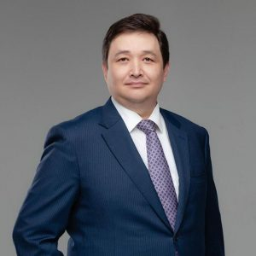
ОБРАЩЕНИЕ ПРЕДСЕДАТЕЛЯ ПРАВЛЕНИЯ
Уважаемые коллеги!
По итогам 2024 года представляется возможным отметить положительные результаты, достигнутые в рамках реализации приоритетных направлений деятельности. В течение отчетного периода Центром последовательно осуществлялась реализация стратегического курса, ориентированного на развитие рынка «зеленых» технологий, а также содействие переходу Республики Казахстан к наилучшим доступным техникам (НДТ). Указанная работа внесла вклад в укрепление позиций страны в области охраны окружающей среды и устойчивого развития.
В 2024 году Центром разработаны 4 справочника по НДТ. В целом, с 2021 года подготовлено 20 справочников, охватывающих ведущие предприятия I категории ключевых промышленных отраслей.
В рамках формирования и актуализации Реестра зеленых технологий и проектов проведена работа по его наполнению 18 новыми проектами и технологиями.
Значительные результаты достигнуты в рамках реализации грантовых проектов. Программа поддержки готовности Республики Казахстан к финансированию со стороны Зеленого климатического фонда (ЗКФ) «Readiness-2», а также Глобальная программа инноваций в области чистых технологий в Казахстане (GCIP-Kazakhstan), реализуемая совместно с Организацией Объединённых Наций по промышленному развитию (ЮНИДО) при финансовой поддержке Глобального экологического фонда, продолжают успешно развиваться и демонстрируют устойчивую эффективность.
В рамках проекта Readiness-2 были разработаны типовые политики по управлению ESG-рисками, дорожная карта действий по внедрению системы ESMS для банковского сектора и другие документы. По проекту GCIP-Kazakhstan проведен Национальный форум GCIP Kazakhstan 2024, по результатам которого были определены 5 национальных победителей в области чистых технологий. Кроме того, два выпускника программы GCIP-Kazakhstan 2023 года — проекты Re-Compo и Ozen-M — вошли в число шести лучших финалистов глобального конкурса зеленых проектов в рамках международного форума Cleantech Days 2024, прошедшего в г. Вена (Австрия). По итогам конкурса стартап Ozen-M был удостоен второго места и получил специальную номинацию «Самый многообещающий бизнес».
В 2024 году наш Центр был определен ответственным по содержательной части функционирования павильона в рамках проходившей в городе Баку 29-й Конференции сторон Рамочной конвенции ООН об изменении климата (СОР29).
На площадке Павильона Казахстана на СОР29 Центром были подписаны Меморандум о сотрудничестве с китайской организацией DeepRock Group и Меморандум о взаимопонимании с немецкой организацией TACT Invest Group.
Уверен, что слаженное взаимодействие, поддержка со стороны партнеров и накопленный практический опыт станут основой для достижения поставленных целей и внесения весомого вклада в обеспечение устойчивого развития Республики Казахстан.
Калкаманов Сакен Амангельдинович

Slide 6
О ЦЕНТРЕ
Создание НАО «Международный центр зеленых технологий и инвестиционных проектов» объявлено в рамках 70-й Генеральной Ассамблеи ООН в 2015 г. и утверждено постановлением Правительства РК от 27.04.2018 №224
Центр оказывает комплексные услуги по ведению реестра «зеленых» технологий и проектов, коммерциализации и технологическому бизнес-инкубированию «зеленых» технологий, содействию в привлечении «зеленого» финансирования, в том числе инвестиций и грантов для реализации «зеленых» проектов.
Важной задачей Центра является сопровождение процесса перехода крупнейших предприятий на принципы НДТ для целей существенного снижения уровня воздействия на окружающую среду.
Созданное в Центре национальное Бюро НДТ осуществляет информационно-аналитическое обеспечение процесса разработки справочников по НДТ и внедрения НДТ.

Slide 7
СТРАТЕГИЯ РАЗВИТИЯ НА 2025-2029 ГОДЫ
Миссия
Продвижение «зеленых» технологий и поддержка бизнеса для повышения конкурентоспособности экономики, качества жизни населения и снижения негативного воздействия на окружающую среду
Стратегическое направление 1: Содействие дальнейшему переходу РК на принципы наилучших доступных технологий (НДТ)
Увеличение охвата промышленных/ производственных предприятий в рамках проведения Комплексного технологического аудита
Разработка и совершенствование (мониторинг, анализ эффективности, обновление) справочников по НДТ
Консультирование заинтересованных сторон по вопросам перехода на принципы НДТ (проведение тренингов, семинаров, деловых игр) и развитие сервиса по получению предприятиями Комплексного экологического разрешения
Стратегическое направление 2: Содействие развитию «зеленых» технологий, проектов и привлечение финансирования
Содействие совершенствованию законодательства РК в сфере зеленых технологий и проектов
Развитие Отраслевого центра технологических компетенций
Финансирование «зеленых» проектов
Видение
Сервисный оператор «зеленых» технологий и бюро наилучших доступных техник, активно сотрудничающий с международными партнерами
Стратегическое направление 3: Повышение эффективности деятельности Общества
Развитие кадрового потенциала
Обеспечение финансовой устойчивости
Развитие стратегических коммуникаций Общества на национальном уровне и международном уровне

Slide 8
РАЗРАБОТКА СПРАВОЧНИКОВ ПО НДТ
КТА
СПРАВОЧНИКИ ПО НДТ
Разработано 3 справочника по НДТ в рамках БП-044:
1. Мониторинг эмиссий загрязняющих веществ в атмосферный воздух и водные объекты
2. Очистка сточных вод централизованных систем водоотведения населенных пунктов
3. Производство основных органических химических веществ и полимеров
Разработан справочник по НДТ «Производство титана и магния» (на коммерческой основе)
Заключено 8 договоров
Проведено 30 совещаний
Создано 7 технических рабочих групп
Сформировано 3 отраслевых отчета и 5 актуализировано
УПРАВЛЕНИЕ МОНИТОРИНГА, АНАЛИТИКИ И КЭР
Проведен анализ соответствия технологических процессов в различных промышленных секторах с учетом СНДТ, BREF и ИТС.
Внесен ряд предложений с поправками в различные законодательные акты в области охраны окружающей среды.
Проведена деловая игра с Eurasian Resources Group (ERG) на базе АО «ССГПО».
Проведены обучающие вебинары с Департаментами экологии области Ұлытау и Костанайской области в рамках разъяснения планомерного перехода промышленности на НДТ и получения КЭР.
В рамках СОР 29 в г. Баку презентована инициатива создания цифровой платформы Центрально-Азиатского Бюро НДТ.

Slide 9

Реестр «зеленых» технологий и проектов
Реестр «зеленых» технологий и проектов – систематизированный, периодически пополняемый и уточняемый свод данных по «зеленым» технологиям и проектам отечественных производителей и поставщиков зеленых технологий и оборудования.
В Реестр включены
33 проекта
Из них в 2024 году
18 проектов
Отрасли отобранных проектов и технологий:
 | создание эко. чистых видов топлива;
 | лесовосстановление;
 | очистка воздуха;
 | развитие экотранспорта;
 | переработка нефтеотходов;
 | повышение энергоэффективности;
 | устойчивое сельское хозяйство;
 | развитие ВИЭ;
 | утилизация промышленных отходов;
 | очистка водных ресурсов.
Цели реестра:
1
Продвижение «зеленых» проектов;
Коммерциализация и технологическое бизнес- инкубирование;
2
3
Поиск инвесторов для реализации «зеленых» проектов.
МЦЗТ определен верификатором при размещении «зеленых» облигаций.
В 2024 году выдано 1 заключение.

Slide 10
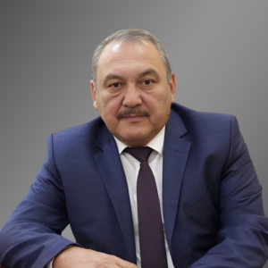
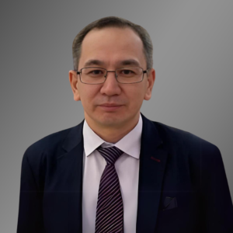
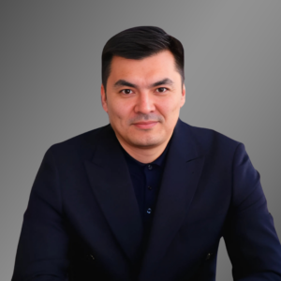
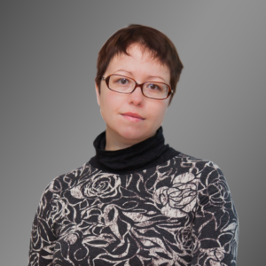
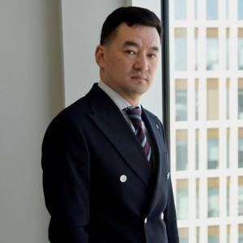
АКЦИОНЕР
С 31 августа 2022 года Единственный акционер Центра - Министерство экологии и природных ресурсов Республики Казахстан
СОВЕТ ДИРЕКТОРОВ
Алиев Жомарт Шияпович
Председатель Совета директоров, представитель акционера
Нагиев Расул
член Совета директоров, независимый директор
Киршимбеков Адильхан Картаевич
член Совета директоров, независимый директор
Иванова Анна Олеговна
член Совета директоров, представитель акционера
Каримсаков Дидар Нурлыбекович
Председатель Правления,
член Совета директоров

Slide 11
СОВЕТ ДИРЕКТОРОВ (изменение состава в течение 2024 г.)
НА 1 ЯНВАРЯ 2024 Г.
НА 1 АПРЕЛЯ 2024 Г.
НА 1 ИЮЛЯ 2024 Г.
НА 1 ОКТЯБРЯ 2024 Г.
ОШУРБАЕВ МАНСУР ТУРСЫНОВИЧ
Председатель Совета директоров,
Вице-министр экологии и природных ресурсов РК
ИВАНОВА АННА ОЛЕГОВНА
Член Совета директоров,
Руководитель Управления государственного мониторинга собственности, доверительного управления и концессии КГИП МФ РК
ДАИРБЕКОВ НУРБЕК СЛЯМХАНОВИЧ
Член Совета директоров,
Независимый директор
КАНАПЬЯНОВ ЧИНГИЗ СЕРЖАНОВИЧ
Член Совета директоров,
Независимый директор
АГАБЕКОВ ОЛЖАС ПЕРНЕХАНОВИЧ
Член Совета директоров,
Председатель Правления
АЛИЕВ ЖОМАРТ ШИЯПОВИЧ
Председатель Совета директоров,
Вице-министр экологии и природных ресурсов РК
ИВАНОВА АННА ОЛЕГОВНА
Член Совета директоров,
Руководитель Управления государственного мониторинга собственности, доверительного управления и концессии КГИП МФ РК
ДАИРБЕКОВ НУРБЕК СЛЯМХАНОВИЧ
Член Совета директоров,
Независимый директор
КАНАПЬЯНОВ ЧИНГИЗ СЕРЖАНОВИЧ
Член Совета директоров,
Независимый директор
АЛИЕВ ЖОМАРТ ШИЯПОВИЧ
Председатель Совета директоров,
Вице-министр экологии и природных ресурсов РК
ИВАНОВА АННА ОЛЕГОВНА
Член Совета директоров,
Руководитель Управления государственного мониторинга собственности, доверительного управления и концессии КГИП МФ РК
ДАИРБЕКОВ НУРБЕК СЛЯМХАНОВИЧ
Член Совета директоров,
Независимый директор
КАНАПЬЯНОВ ЧИНГИЗ СЕРЖАНОВИЧ
Член Совета директоров,
Независимый директор
АЛИЕВ ЖОМАРТ ШИЯПОВИЧ
Председатель Совета директоров,
Вице-министр экологии и природных ресурсов РК
ИВАНОВА АННА ОЛЕГОВНА
Член Совета директоров,
Руководитель Управления государственного мониторинга собственности, доверительного управления и концессии КГИП МФ РК
НАГИЕВ РАСУЛ
Член Совета директоров,
Независимый директор
КИРШИМБЕКОВ АДИЛЬХАН КАРТАЕВИЧ
Член Совета директоров,
Независимый директор
КАРИМСАКОВ ДИДАР НУРЛЫБЕКОВИЧ
Председатель Правления
Член Совета директоров,

Slide 12

ДЕЯТЕЛЬНОСТЬ СОВЕТА ДИРЕКТОРОВ
ПО ИТОГАМ 2024 ГОДА
По итогам 2024 года проведено 13 заседаний Совета директоров и рассмотрено 68 вопросов,
из запланированных Планом работы Совета директоров на 2024 год 6 заседаний и 22 вопросов.

Slide 13
ДЕЯТЕЛЬНОСТЬ КОМИТЕТОВ СОВЕТА ДИРЕКТОРОВ ПО ИТОГАМ 2024 ГОДА
В 2024 году независимыми директорами-членами Совета директоров НАО «МЦЗТИП» рассмотрено следующее количество вопросов согласно вышеуказанным показателям проведенных заседаний:
Комитет по стратегическому планированию: 2 квартал – 1 вопрос, 4 квартал – 15 вопросов.
Комитет по аудиту: 2 квартал – 4 вопроса, 4 квартал – 9 вопросов.
Комитет по кадрам, вознаграждениям и социальным вопросам – 1 квартал – 5 вопросов, 4 квартал – 12 вопросов.
Комитеты Совета директоров созданы решением Совета директоров Общества с 5 октября 2024 года (решение №02-02/23).

Slide 14
Участие в заседаниях Совета директоров и Комитетов
(действующего состава Совета директоров и Комитетов) по итогам 2024 г.
Участие каждым из членов Совета директоров в заседаниях Совета директоров и Комитетов за отчетный период, с даты их избрания, в процентном выражении выглядит следующим образом:
Алиев Ж.Ш. – 12 из 12 (100%) 12 заседаний СД;
Иванова А.О. – 10 из 13 (76%) 13 заседаний СД;
Нагиев Р. – 14 из 14 (100%), 5 заседаний СД,
2 заседания Комитета по аудиту, 3 заседания Комитета КВСВ, 4 заседания Комитета СП; Киршимбеков А.К. – 14 из 14 (100%)
5 заседаний СД, 4 заседания Комитета СП,
2 заседания Комитета по аудиту,
3 заседания Комитета КВСВ;
Каримсаков Д.Н. – 12 из 12 (100%)
5 заседаний СД, 4 заседания Комитета СП,
3 заседания Комитета КВСВ.
Примечание:
Алиев Ж.Ш. с 16 апреля 2024 г. избран Председателем Совета директоров.
Иванова А.О. с 29 мая 2023 г. избрана членом Совета директоров.
Нагиев Р. с 19 сентября 2024 г. избран членом Совета директоров, с 05 октября 2024 г. избран Председателем Комитета по кадрам, вознаграждениям и социальным вопросам и Комитета по аудиту, членом Комитета по стратегическому планированию.
Киршимбеков А.К. с 19 сентября 2024 г. избран членом Совета директоров, с 05 октября 2024 г. избран Председателем Комитета по стратегическому планированию, членом Комитета по кадрам, вознаграждениям и социальным вопросам и Комитета по аудиту.
Каримсаков Д.Н. с 19 сентября 2024 г. избран членом Совета директоров, с 05 октября 2024 г. избран членом Комитета по стратегическому планированию и Комитета по кадрам, вознаграждениям и социальным вопросам.

Slide 15

Информация о корпоративных событиях за 2024 год
Среди корпоративных событий за 2024 год, связанных с корпоративным управлением согласно Кодексу корпоративного управления НАО «МЦЗТИП», можно выделить следующие:
06 февраля 2024 г. решением Совета директоров одобрено увеличение обязательств Общества на величину, составляющую десять и более процентов размера его собственного капитала при заключении договора возмездного оказания услуг с АО «Усть-Каменогорский титано-магниевый комбинат» и заключение крупной сделки с АО «Усть-Каменогорский титано-магниевый комбинат» по разработке проекта справочника по наилучшим доступным техникам «Производство титана и магния».
16 апреля 2024 г. решением Единственного акционера досрочно прекращены полномочия Председателя Совета директоров – вице-министра Министерства экологии и природных ресурсов РК Ошурбаева М.Т., члена Совета директоров – Председателя Правления Агабекова О.П. и избран на должность Председателя Совета директоров – вице-министр Министерства экологии и природных ресурсов РК Алиев Ж.Ш. (приказ №80-Ө);
10 мая 2024 г. решением Единственного акционера одобрена крупная сделка между Обществом и Министерством экологии и природных ресурсов РК о приобретении Обществом имущества на сумму 697 910 000 тенге с учетом НДС, в рамках Договора о государственных закупках услуг по бюджетной программы 044 «Содействие ускоренному переходу Казахстана к зеленой экономике путем продвижения технологий и лучших практик, развития бизнеса и инвестиций» от 11 марта 2024 года №7.
16 мая 2024 г. решением Единственного акционера досрочно прекращены полномочия заместителя Председателя Правления Каримсакова Д.Н. и назначения на должность Председателя Правления Каримсакова Д.Н. (приказ № 103-Ө);
20 мая 2024 г. решением Единственного акционера одобрено заключение дополнительных соглашений №1 и №2 к Соглашению о грантовой поддержки № KAZ-RS-002 программы поддержки готовности и подготовки Зеленого климатического фонда (ЗКФ): «Дальнейшее укрепление потенциала Казахстана в области программирования, институциональной поддержки для расширения прямого доступа к ЗКФ и развития системы «зеленых финансов» с UNOPS (приказ № 105-Ө);
28 мая 2024 г. решением Единственного акционера избран на должность заместителя Председателя Правления Атарбаев Т.М. (приказ № 109-Ө);

Slide 16
Информация о корпоративных событиях за 2024 год
Среди корпоративных событий за 2024 год, связанных с корпоративным управлением согласно Кодексу корпоративного управления НАО «МЦЗТИП», можно выделить следующие:
28 мая 2024 г. решением Единственного акционера внесено изменение в приказ №105-Ө от 20 мая 2024 г. «Об одобрении заключения дополнительных соглашений №1 и №2 к Соглашению о грантовой поддержке №KAZ-RS-002» (приказ №105-Ө вступает в силу с 9 мая 2024 г.) (приказ № 138-Ө);
20 августа 2024 г. решением Единственного акционера досрочно прекращены полномочия заместителя Председателя Правления Тасбаева Е.Э. (приказ № 183-Ө);
21 августа 2024 г. решением Единственного акционера определена аудиторская организация ТОО «Аудиторская компания «Казына» с целью проведения аудита годовой финансовой отчетности Общества за 2023 год (приказ №189-Ө);
29 августа 2024 г. решением Единственного акционера утверждена годовая финансовая отчетность Общества за 2023 г. (приказ № 198-Ө);
05 сентября 2024 г. решением Единственного акционера утверждены изменения основных условий крупной сделки по соглашению о грантовой поддержки от 31 октября 2022 года №KAZ-RS-002, заключенному между Обществом и UNOPS (приказ № 202-Ө);
19 сентября 2024 г. решением Единственного акционера досрочно прекращены полномочия членов Совета директоров Даирбекова Нурбека Слямхановича и Канапьянова Чингиза Сержановича и избраны членами Совета директоров Киршимбеков Адильхан Картаевич, Нагиев Расул и Председатель Правления Каримсаков Дидар Нурлыбекович (приказ №216-Ө);
20 сентября 2024 г. решением Единственного акционера досрочно прекращены полномочия заместителя председателя Правления – Атарбаева Т.М. и избран на должность заместителя Председателя Правления Жакеев Б.И. (приказ №222-Ө);
30 сентября 2024 г. решением Единственного акционера избрана на должность заместителя Председателя Правления Козыке С.К. (приказ №140).
9 декабря 2024 г. решением Совета директоров одобрено увеличение обязательств Общества на величину, составляющую десять и более процентов размера его собственного капитала путем заключения с АО «Костанайские минералы» договора об оказании услуг по разработке справочника по наилучшим доступным техникам «Производство асбеста» и заключение крупной сделки с АО «Костанайские минералы» об оказании услуг по разработке справочника по наилучшим доступным техникам «Производство асбеста».

Slide 17

  Предпринимаемые меры по совершенствованию системы корпоративного управления
Учитывая основной фактор риска в части угрозы неисполнения обязательств перед стейкхолдерами и с целью обеспечения роста долгосрочной стоимости и устойчивого развития Общества на регулярной основе осуществляется актуализация внутренних нормативных документов, направленных на обеспечение последовательности процессов корпоративного управления и следования его принципам.
Советом директоров рассмотрены и утверждены следующие документы, регулирующие деятельность:
О предварительном одобрении вопроса, выносимого на рассмотрение Единственного акционера вопроса «Об утверждении Устава Общества в новой редакции».
О предварительном одобрении вопроса, выносимого на рассмотрение Единственного акционера вопроса «Об утверждении Кодекса корпоративного управления Общества в новой редакции».
Утверждены изменения в Положение о Службе комплаенс Общества.
Утверждено Положение о Службе внутреннего аудита Общества в новой редакции.
Утверждены Правила организации внутреннего аудита в Обществе в новой редакции.
Утверждена Политика экологического и социального управления Общества в новой редакции.
Утверждена Гендерная политика Общества в новой редакции.
Утверждены изменения и дополнения в Политику финансового контроля в Обществе.
После утверждения Единственным акционером Устава и Кодекса корпоративного управления Общества в новой редакции будут реализованы мероприятия по приведению в соответствие внутренних нормативных документов для совершенствования системы корпоративного управления которое оказывает действенное значение на развитие внутренних бизнес-процессов, разделение и конкретизации полномочий между органами управления, систематизацию работы органов, развитие компетенций работников, улучшение политики в области комплаенс контроля и повышения качества предоставляемой и раскрываемой информации.

Slide 18
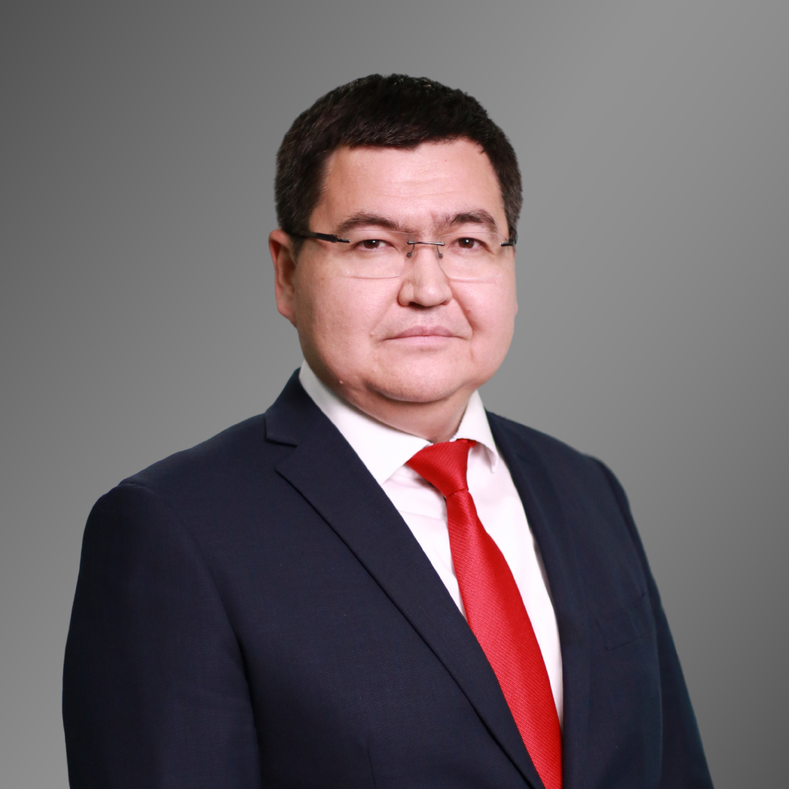

ПРАВЛЕНИЕ
Председатель Правления
Каримсаков Дидар Нурлыбекович
Заместитель Председателя Правления
Козыке Сауле Козыкеевна
Заместитель Председателя Правления
Жакеев Бекежан Искандарович

Slide 19
ОТЧЕТ ПРАВЛЕНИЯ НАО «МЦЗТИП»
О проделанной работе в 2024 корпоративном году
Правление осуществляет свою деятельность в соответствии с законодательством Республики Казахстан, Уставом Центра, решениями Общего собрания акционеров (Единственного акционера) и Совета директоров Центра, в том числе Положением о Правлении и иными внутренними документами Центра.
1
Положение о Правлении определяет статус, порядок формирования и функционирования Правления, права, обязанности и ответственность членов Правления, порядок созыва, проведения заседаний Правления, регламент работы Правления.
2
Правление вправе принимать решения по любым вопросам деятельности Центра, не отнесенным законодательными актами Республики Казахстан, Уставом Центра к компетенции других органов и должностных лиц Центра.
3
За период с 1 января 2024 года по 31 декабря 2024 года Правлением проведено 31 заседание, рассмотрено 105 вопросов.
4

Slide 20

МЕЖДУНАРОДНОЕ СОТРУДНИЧЕСТВО
СОДЕРЖАТЕЛЬНОЕ НАПОЛНЕНИЕ ПАВИЛЬОНА QAZAQSTAN НА СОР-29
Отработка программы работы Павильона на каждый день с 10 по 22 ноября, контроль ее реализации
Подписан 21 документ c различными организациями
МЦЗТИП подписаны 2 меморандума с Deep Rock и TACT+INVEST Group
Проведено 33 тематических мероприятия.
Организованы сайд - ивенты по созданию Карбонового фонда, обновлению ППЗМ и механизму трансфера технологий, Цифровой платформы НДТ для ЦА, низкоуглеродному развитию городов
Формирование медиаконтента (видеороликов) для использования возможностей Павильона в целях формирования положительного имиджа страны и бренда IGTIC.
Участие в двусторонних и многосторонних встречах.
По итогам сформирован перечень из 52 контактов для дальнейшего взаимодействия.

Slide 21

МЕЖДУНАРОДНОЕ СОТРУДНИЧЕСТВО
в рамках проекта READINESS-II
(ПРОГРАММА ПОДДЕРЖКИ ГОТОВНОСТИ К ФИНАНСИРОВАНИЮ РК ЗКФ (READINESS-II)
10 ноября 2022 года подписано Соглашение с UNOPS на сумму 998,000 долларов США: 2022 – 2025 (26 месяцев)
Основные KPI по окончании проекта
Страновая программа РК. Создан межведомственный координационный механизм для рассмотрения проектов в ЗКФ
Результаты работы в 2024 году
Подготовлена Страновая Программа и отправлена в ЗКФ для согласования и рассмотрения.
Подготовлены 7 видеороликов по декарбонизации в для 5 промышленных секторов.
Подготовлена медиастратегия по декарбонизации для PR специалистов промышленного сектора.
Проведены 5 тренингов по реализации зеленых проектов через механизмы зеленого финансирования в 5 городах, для представителей организаций из сельского, частного секторов и НПО.
Проведено 5 тренингов для банковского сектора в области зеленых облигаций/кредитов и внедрения инструментов ESG.
Разработаны упрощенные коэффициенты пересчета выбросов парниковых газов для банковского сектора
Разработаны типовые политики по управлению ESG-рисками, дорожная карта действий по внедрению системы ESMS для банковского сектора.
Разработана методология для оценки климатических рисков для финансового сектора.
Разработана Методика моделирования риска прорыва моренных озер для МЧС РК.
Усилен потенциал 3-х организаций для получения аккредитации в ЗКФ
Частный сектор и участники финансового рынка и регуляторов активно вовлечены в деятельность ЗКФ
Интегрированы механизмы «зеленого» финансирования в существующие операции банковского сектора и финансовых учреждений

Slide 22








МЕЖДУНАРОДНОЕ СОТРУДНИЧЕСТВО
в рамках проекта GCIP-KAZAKHSTAN
Цель проекта: - продвижение инноваций в области чистых технологий посредством межотраслевого и многоуровневого подхода для сокращения выбросов парниковых газов и создания устойчивых инновационных экосистем для малых и средних предприятий, а также стартапов.
Бюджет: $1 млн 433 тыс.
Период реализации: 2023 -2025 гг.
Отрасли проектов 2023-2024 гг.
Результаты за 2024 год:
передовые материалы и химикаты
8%
С 28 по 31 июля 2024 года проведена Национальная академия, в рамках которой были проведены обучающие тренинги и семинары;
8%
чистый транспорт
35%
Отобрано 32 стартапа, 24 из которых прошли акселерацию GCIP-Kazakhstan 2024;
заявок получено
управление отходами
> 230
14%
Проведено 3 мероприятия Investor Connect (февраль, сентябрь, декабрь 2024 года), где установлено 52 контакта с финансовыми институтами;
ВИЭ
77
12 декабря проведен Национальный форум GCIP Kazakhstan 2024, по результатам которого были определены 5 национальных победителей в области чистых технологий;
прошли отбор
и обучение
16%
энерго-
эффективность
Доля женщин среди победителей программы составила 40%, отражая успешность гендерной политики.
эффект. использование воды
18%
22
Notes:
1

Slide 23
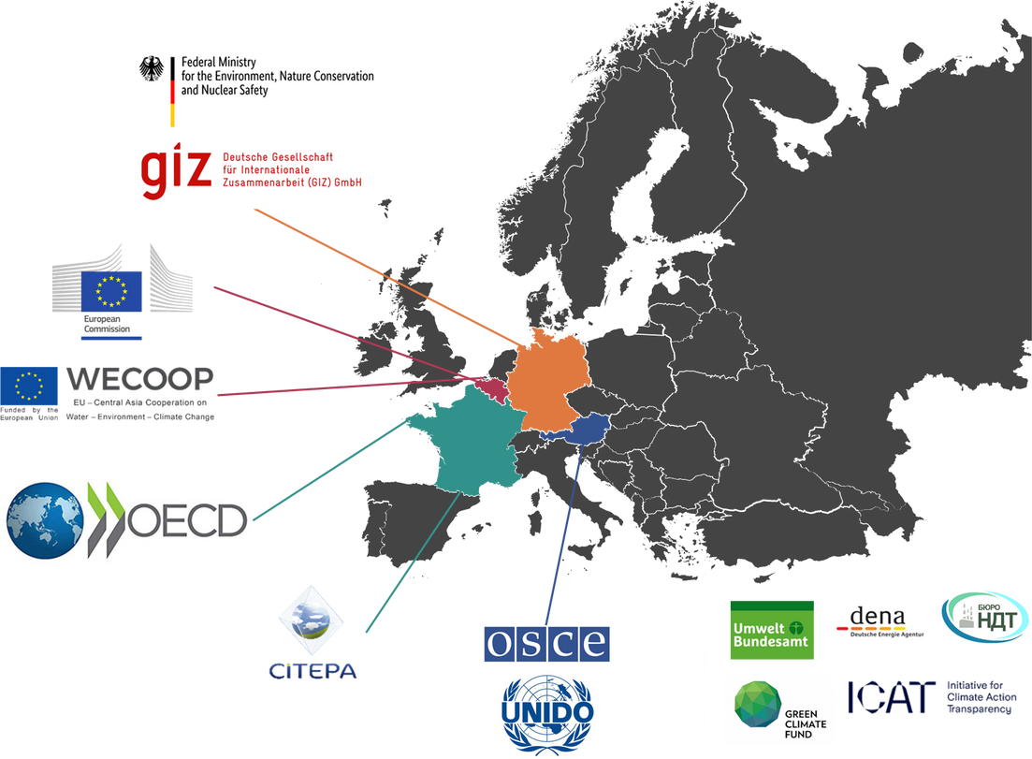


РАСШИРЕНИЕ МЕЖДУНАРОДНОГО СОТРУДНИЧЕСТВА
в рамках разработки справочников по НДТ
Проект
«Укрепление партнерства в области НДТ с акцентом на региональное взаимодействие»
Принято участие
в 2 обучающих семинарах с посещением промышленных объектов АО “Алюминий Казахстан” и
АО “Казахстанский электролизный завод”
Привлечены
3 международных и 5 национальных экспертов
На безвозмездной основе в качестве независимых экспертов – консультантов, были получены отзывы международных экспертов (Индия, Испания, Южная Корея)
Ведутся переговоры по продолжению сотрудничества в рамках справочников по НДТ и КТА 2025–2026 гг.

Slide 24




ИНФОРМАЦИОННАЯ РАБОТА
Выпуск специальных программ в области экологии на YouTube
Организация интервью, съемка подкастов и освещение актуальной экологической повестки
Публикация постов, в соцсетях
Разработка специальных видеоматериалов, создание инфографик, ведение тематических рубрик
Активная работа с молодежью и общественностью
Проведение различных соревновательных конкурсов, обучение посредством социальных сетей экологическим лайф-хакам, исследование экологических тем и проведение онлайн опросов
Взаимодействие со сторонними СМИ
Публикация статей, информационных и новостных материалов. Проведение пресс-встреч. Участие в подкастах, телевизионных программах и ток-шоу

Slide 25







ИНФОРМАЦИОННАЯ РАБОТА
Охват населения в информационном поле в 2024 году – 606,1 тыс. человек
(564,4 тыс. человек в 2023 году)
YouTube канал:
60 видео материалов
22 тыс просмотров
Facebook канал:
242 информационных постов
Instagram канал:
239 публикаций
Web-сайт:
81 пресс-релизов и информационных сообщений
Материалы на
сторонних медиа площадках:
более 65 выходов на телеканалах и радио, а также онлайн СМИ

Slide 26
СИСТЕМА УПРАВЛЕНИЯ РИСКАМИ И ОСНОВНЫЕ ФАКТОРЫ РИСКА
Политика по управлению рисками и внутреннему контролю
НАО «Международный центр зеленых технологий
и инвестиционных проектов»
утверждена решением Совета директоров от 20 июля 2020 года
№ 02/08
Правила по управлению рисками
НАО «Международный центр зеленых технологий
и инвестиционных проектов»
утверждены решением Правления от 30 сентября 2020 года № 27
Ежегодно Советом директоров утверждаются регистр рисков, карта рисков и план мероприятий по реализации рисков
Отчетность предоставляется на ежеквартальной основе
Основные факторы риска
Недостаточная вовлеченность предприятий промышленности к переходу на НДТ
Сокращение финансирования Центра в рамках секвестрирования государственного бюджета

Slide 27




УСТОЙЧИВОЕ РАЗВИТИЕ
Центр сосредоточен на внедрении принципов устойчивого развития, активно поддерживая такие Цели устойчивого развития (ЦУР) как ЦУР 7 «Чистая энергия» и ЦУР 13 «Борьба с изменением климата». Наша деятельность направлена на продвижение экологически безопасных технологий и обеспечение устойчивого развития, что является основой наших стратегий и инициатив.
Устойчивое развитие в Обществе состоит из трех составляющих: экономической, экологической и социальной
Экономическая составляющая. Экономическая составляющая устойчивого развития направлена на обеспечение роста долгосрочной стоимости Общества, защиту интересов Единственного акционера, а также повышение операционной эффективности и производительности труда. Общество системно оптимизирует внутренние процессы и внедряет современные методы управления в условиях трансформирующейся экономической среды.
Социальная составляющая. Общество реализует политику социальной ответственности, направленную на обеспечение безопасных условий труда и охрану здоровья работников, справедливое вознаграждение, соблюдение трудовых прав, а также профессиональное и личностное развитие сотрудников. Поддерживаются экологические и образовательные акции, мероприятия по повышению осведомленности в области охраны окружающей среды. Создаются новые рабочие места и реализуются проекты, способствующие устойчивому социальному развитию регионов
Экологическая составляющая. Экологическая ответственность является ключевым элементом деятельности Общества. В рамках реализации своей миссии Общество разрабатывает и внедряет Справочники наилучших доступных технологий, а также способствует развитию зеленых проектов и внедрению зеленых технологий, тем самым поддерживая внедрение энергоэффективных и ресурсосберегающих решений в промышленности, минимизирует воздействие на биологические и физические природные системы. Приоритетом также является сокращение образования отходов, развитие технологий их переработки и экологически безопасного уничтожения.

Slide 28
ВЗАИМООТНОШЕНИЯ СО СТЕЙКХОЛДЕРАМИ
Принципы
Карта стейкхолдеров некоммерческого акционерного общества «Международный центр зеленых технологий и инвестиционных проектов»
уважение и учет интересов всех заинтересованных сторон;
активное информирование целевых аудиторий о своей деятельности;
обеспечение объективности, достоверности, независимости и высокого уровня информационной прозрачности в части реализации государственных программ, отдельных внутренних процедур (закупки, прием на работу, представление финансовых и нефинансовых услуг), а также использовании финансовых средств;
обеспечение открытого и продуктивного сотрудничества со всеми заинтересованными сторонами;
выполнение взятых на себя обязательств перед заинтересованными сторонами;
получение обратной связи от заинтересованных сторон на регулярной основе.
5
Единственный акционер
Финансовые институты
Инвесторы
Сотрудники
Обществ. объедин.
Население
СМИ
Междун.
организ.
Гос.органы
Конкуренты
3
Поставщики
Владелец технологий
Степень важности стейкхолдеров для Общества
Потребители
1
0
1
3
5
Степень влияния Общества на стейкхолдеров
Условные обозначения:
Внутренний круг
Внешний круг
Примечание: Размер окружности показывает степень взаимодействия Компании стейкхолдеров. С увеличением размера увеличивается и степень взаимодействия

Slide 29
УПРАВЛЕНИЕ ЧЕЛОВЕЧЕСКИМИ РЕСУРСАМИ
100% работников имеют
высшее образование
63 сотрудников на 31.12.2024 года
46%
4 работника имеют
ученую степень
24 работников имеют
академическую степень магистра
54%
28%
51%

Slide 30
ФИНАНСОВЫЕ РЕЗУЛЬТАТЫ ДЕЯТЕЛЬНОСТИ
Согласно отчёту по исполнению Плана развития Центра за 2024 год финансовые показатели следующие:
ДОХОДЫ
РАСХОДЫ
НАЛОГОВЫЕ ВЫПЛАТЫ
АКТИВЫ
КАПИТАЛ
(на конец 31 декабря 2024 г.)
1 431 605 тыс. тг. без учета НДС
1 362 547 тыс. тг.
без учета НДС
312 610 тыс. тг.
984 518 тыс. тг.
452 937 тыс. тг.
на 11% ниже
от плановых показателей
или на 184 910,18 тыс. тг.
на 14% ниже
от плановых показателей
или на 230 896,31 тыс. тг.
Капитал включает в себя уставный капитал и нераспределенную прибыль
ДОХОД
до налогообложения
89 066 тыс. тенге
ЧИСТЫЙ ДОХОД
69 058 тыс. тенге
В соответствии с Законом РК «О некоммерческих организациях», Центр не начисляет и не выплачивает дивиденды по своим акциям. Все доходы Центра используются исключительно на развитие Центра

Slide 31

АУДИТ И ФИНАНСОВАЯ ОТЧЕТНОСТЬ
Решением Единственного акционера аудиторской организацией осуществляющей аудит Центра за 2024 год, определено ТОО «Астана Эксперт Аудит» (государственная лицензия №16010576, выданная Министерством финансов РК), член ПАО «Палата аудиторов РК».
Заключение независимого аудитора от 08.05.2025
Аудит производится в соответствии с требованиями Системы менеджмента качества Государственной системы технического регулирования РК и Международных стандартов аудита.
Аудированная годовая финансовая отчетность Центра за 2024 год утверждена Единственным акционером Центра (приказ от 18 июня 2025 года №170-Ө).
Утвержденная годовая финансовая отчетность, в соответствии с требованиями законодательства РК размещена на сайте Центрального депозитария финансовой отчетности Республики Казахстан.

Slide 32
ЦЕЛИ И ПЛАНЫ на 2025 ГОД
Включение
Заключение не менее 4 договоров
СПРАВОЧНИКИ ПО НДТ
20
КТА
не менее
Разработка 3-х справочников
проектов и технологий в
РЕЕСТР
Создание
Проведение
Участие в
Центрально-Азиатского
бюро НДТ
National Forum of GCIP-Kazakhstan
ТАЗА Қазақстан

Slide 33

БЛАГОДАРИМ ЗА ВНИМАНИЕ!
НАО «Международный центр зеленых технологий и инвестиционных проектов»
010000, Казахстан, Астана
ул. Гейдар Алиева 16, БЦ «Конгресс-офис»
info@iqtipc.org
8 (7172) 797-795

